Slide 1
ΒΑΣΙΚΕΣ ΥΠΗΡΕΣΙΕΣ ΤΟΥ ΔΙΑΔΙΚΤΥΟΥ
ΜΑΘΗΜΑ 1ο
© Βελώνης Γεώργιος - 1ο Τ.Ε.Ε. Κατερίνης
Καθηγητής Πληροφορικής ΠΕ20

Slide 2
Δίκτυα Υπολογιστών

Slide 3
Δίκτυο (Network)
Δύο οι περισσότεροι υπολογιστές ή άλλα πληροφορικά μέσα (π.χ. εκτυπωτές, σαρωτές) που συνδέονται μεταξύ τους σχηματίζουν ένα δίκτυο. Οι κυριότεροι λόγοι ύπαρξης ενός δικτύου είναι:
Να μπορούν οι χρήστες των υπολογιστών να επικοινωνούν μεταξύ τους.
Να χρησιμοποιούν από απόσταση τις υπηρεσίες που προσφέρει κάποιος υπολογιστής του δικτύου.
Ο διαμοιρασμός των πόρων του ο οποίος μπορεί να κατηγοριοποιηθεί ως εξής:
Διαμοιρασμός περιφερειακών συσκευών.
Διαμοιρασμός αρχείων.
Διαμοιρασμός εφαρμογών.

Slide 4
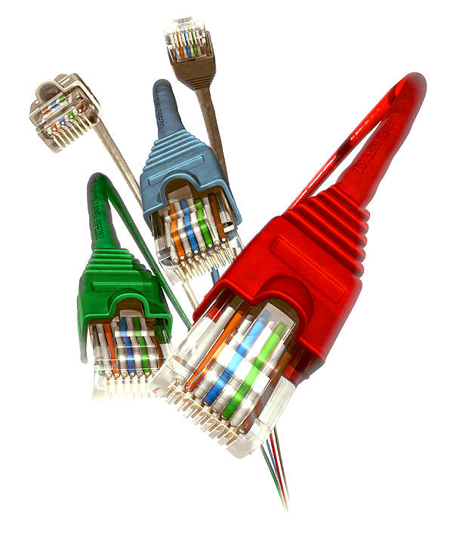
Δομικά Στοιχεία Δικτύου
Κόμβοι Επικοινωνίας.
Φυσικό Μέσο Μεταφοράς ή ο Σύνδεσμος.
Διατάξεις Διασύνδεσης.
Λογισμικό Δικτύου.
Λογισμικό Εφαρμογών Δικτύου.

Slide 5
Προηγμένες Εφαρμογές Δικτύων Υπολογιστών
Οι προηγμένες εφαρμογές που μπορούν να αναπτυχθούν στα δίκτυα υπολογιστών είναι πάρα πολλές. Μερικές τέτοιες εφαρμογές είναι:
Τηλεσυνδιάσκεψη
Τηλεϊατρική
Τηλεκπαίδευση
Ηλεκτρονικό Εμπόριο
Διανομή Ψυχαγωγικών Προγραμμάτων

Slide 6
Διαδίκτυο Internet

Slide 7
Διαδίκτυο - Internet
To Internet είναι ένα διαδίκτυο, δηλαδή ένα δίκτυο αποτελούμενο από δίκτυα υπολογιστών. Με το όρο Internet όμως δεν εννοούμε οποιοδήποτε διαδίκτυο, αλλά το Παγκόσμιο Διαδίκτυο, δηλαδή η συνένωση των χιλιάδων δικτύων διαφόρων μεγεθών που καλύπτει σχεδόν ολόκληρη την υδρόγειο.
Το πλέγμα του αποτελείται από εκατομμύρια διασυνδεδεμένους υπολογιστές που εκτείνονται σχεδόν σε κάθε γωνιά του πλανήτη και παρέχει τις υπηρεσίες του σε εκατομμύρια χρήστες σε 150 περίπου χώρες στον κόσμο.
Αποτελεί ένα παγκόσμιο ηλεκτρονικό χωριό, οι κάτοικοι του οποίου, ανεξάρτητα από υπηκοότητα, ηλικία, θρήσκευμα και χρώμα, μοιράζονται πληροφορίες και ανταλλάσσουν ελεύθερα απόψεις πέρα από γεωγραφικά και κοινωνικά σύνορα.

Slide 8
Ταξινομήσεις Δικτύων
Ταξινόμηση ως προς το μέσο μετάδοσης.
Ταξινόμηση ως προς το είδος του συνδέσμου.
Ταξινόμηση ως προς τη γεωγραφική κάλυψη.
Ταξινόμηση ως προς το είδος της τοπολογίας.
Ταξινόμηση ως προς την τεχνολογία του δικτύου.

Slide 9
Μέσο Μετάδοσης
Καλωδιακή ή ενσύρματη.
Ασύρματη.

Slide 10
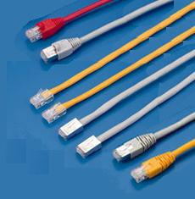
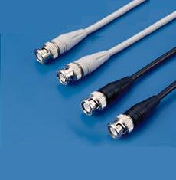
Καλωδιακή ή Ενσύρματη
Είναι η επικοινωνία που περιλαμβάνει όλων των ειδών τις εναέριες, επίγειες ή υπόγειες συνδέσεις αυτού του είδους.

Slide 11
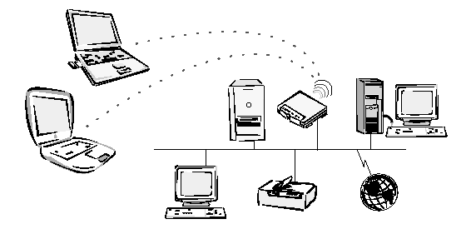
Ασύρματη
Είναι η επικοινωνία στην οποία τα μέσο μετάδοσης είναι η γήινη ατμόσφαιρα ή το διάστημα. Η πληροφορία μεταφέρεται μέσω ηλεκτρομαγνητικών κυμάτων με συχνότητα που εξαρτάται από το ρυθμό μετάδοσης που επιδιώκεται να έχει το δίκτυο.

Slide 12
Είδος Σύνδεσης
Σύνδεση σημείου με σημείο.
Σημείου με πολλαπλά σημεία.

Slide 13
Σύνδεση Σημείου με Σημείο Point-to-Point Connection)
Συνδέει μόνο δύο κόμβους τη φορά. Δύο κόμβοι μπορούν να επικοινωνούν συνδεόμενοι δια μέσου άλλων κόμβων τμηματικά. Οι σύνδεσμοι που ικανοποιούν αυτού του είδους τις συνδέσεις λέγονται σύνδεσμοι σημείου με σημείο.

Slide 14
Σημείου με Πολλαπλά Σημεία (Point-to-Multipoint Connection)
Συνδέει δύο ή και περισσότερους κόμβους ταυτόχρονα. Αποτέλεσμα αυτής της σύνδεσης είναι κάθε μήνυμα που αποστέλλεται από έναν κόμβο να παραλαμβάνεται από όλους ανεξαιρέτως τους κόμβους που βρίσκονται πάνω στο δίκτυο. Οι αντίστοιχοι σύνδεσμοι ονομάζονται σύνδεσμοι πολλαπλής πρόσβασης (multiple access).

Slide 15
Ιεραρχία Δικτύων (ανάλογα με το εύρος περιοχής )
Τοπικά Δίκτυα (LAN)
Δίκτυα Μητροπολιτικής Περιοχής (MAN)
Δίκτυα Ευρείας Περιοχής (WAN)

Slide 16
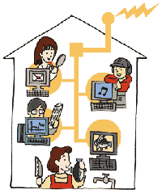
Τοπικά Δίκτυα (Local Area Networks – LAN)
Συνδέουν υπολογιστές που απέχουν μεταξύ τους μικρές αποστάσεις, π.χ. υπολογιστές που βρίσκονται στο ίδιο ή διαφορετικά κτήρια όπως τα εργαστήρια των σχολικών μονάδων.

Slide 17
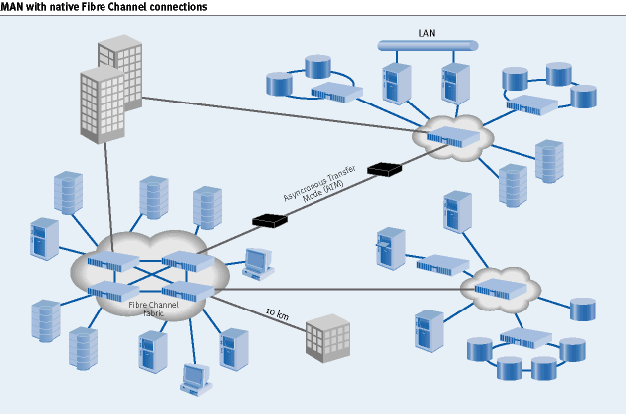
Δίκτυα Μητροπολιτικής Περιοχής (Metropolitan Area Networks – MAN)
Συνδέουν υπολογιστές που απέχουν μεταξύ τους μεσαίες αποστάσεις, π.χ. υπολογιστές που βρίσκονται σε διαφορετικά σημεία της ίδιας πόλης όπως το δίκτυο μιας Πανεπιστημιούπολης.

Slide 18
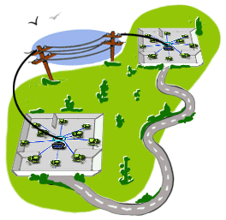
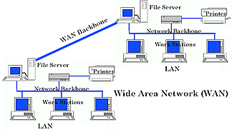
Δίκτυα Ευρείας Περιοχής (Wide Area Networks – WAN)
Συνδέουν υπολογιστές που απέχουν μεταξύ τους μεγάλες αποστάσεις, π.χ. υπολογιστές που βρίσκονται σε διαφορετικές πόλεις, κράτη ή και ηπείρους.

Slide 19
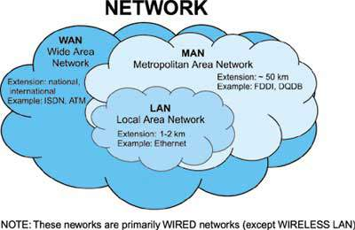

Slide 20
Τοπολογίες Δικτύων
Αστέρας (Star)
Δακτύλιος (Ring)
Δίαυλος (Bus)

Slide 21
Αστέρας (Star)
Υπάρχει ένας κεντρικός υπολογιστής στον οποίο συνδέονται οι υπόλοιποι υπολογιστές του δικτύου.

Slide 22
Δακτύλιος (Ring)
Όλοι οι υπολογιστές είναι συνδεμένοι σε έναν πλήρη κλειστό δακτύλιο.

Slide 23
Δίαυλος ή Λεωφόρος (Bus)
Όλοι οι υπολογιστές συνδέονται κατά μήκος ενός κεντρικού αγωγού.

Slide 24
Διαδίκτυο

Slide 25
Σύνδεση των Υπολογιστών Μεταξύ τους

Slide 26
Σύνδεση των Υπολογιστών Μεταξύ τους
Η σύνδεση δύο υπολογιστών που βρίσκονται στον ίδιο χώρο είναι μια εύκολη υπόθεση αφού, για να τους ενώσουμε, χρειαζόμαστε ένα μόνο καλώδιο.
Όταν η απόσταση μεταξύ υπολογιστών μεγαλώνει, χρησιμοποιούνται διάφοροι τρόποι σύνδεσης: κοινές τηλεφωνικές γραμμές, μισθωμένες τηλεπικοινωνιακές γραμμές διαφόρων τεχνολογιών, ασύρματες ζεύξεις και ακόμη, συνδέσεις μέσω τηλεπικοινωνιακών δορυφόρων όταν απαιτείται η μετάδοση δεδομένων πάνω από πολύ μεγάλες αποστάσεις.

Slide 27
Ερωτήσεις 1ου Μαθήματος
1
Τι ονομάζουμε δίκτυο και ποιοι οι κυριότεροι λόγου ύπαρξής του;
Τι είναι το Internet και πως αλλιώς ονομάζεται;
Ποια τα δομικά στοιχεία ενός δικτύου;
Τι γνωρίζετε για το διαμοιρασμό των πόρων των δικτύων;
Ποιες προηγμένες εφαρμογές δικτύων γνωρίζετε;
Ποιες οι σημαντικότερες ταξινομήσεις δικτύων;
Τι γνωρίζετε για την ταξινόμηση ως προς το μέσο μετάδοσης;

Slide 28
Ερωτήσεις 1ου Μαθήματος
2
Τι γνωρίζετε για την ταξινόμηση ως προς το είδος σύνδεσης;
Ποιες οι τρεις τοπολογίες δικτύων και τι γνωρίζετε γι’ αυτές (να σχεδιαστούν);
Σε ποιες κατηγορίες χωρίζονται τα δίκτυα ανάλογα με το εύρος περιοχής που καλύπτουν και τι γνωρίζετε γι’ αυτές;
Πως συνδέονται μεταξύ τους οι υπολογιστές σε κοντινές αλλά και μακρινές αποστάσεις;

